Slide 1
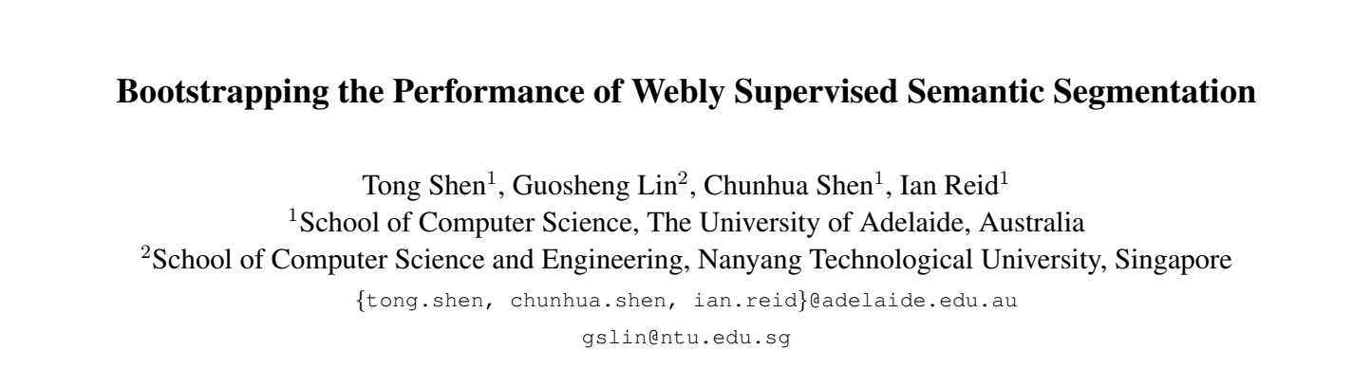
CVPR2018
茹港徽
19210240196

Slide 2
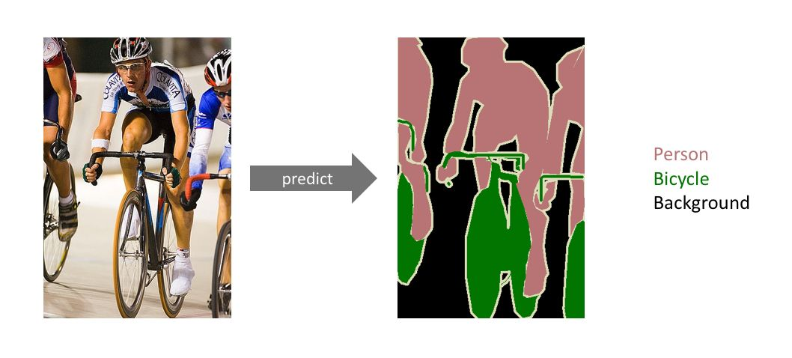
什么是语义分割呢？
•图像语义分割的目标是将图像的每个像素所属类别进行标注。因为我们是预测图像中的每个像素，这个任务通常被称为密集预测（dense prediction）。
•需要注意的一点是我们对同一类的不同实例不进行区分，我们只关心每个像素的类别。 换句话说就是，如果输入图像中有两个相同类别的对象，则分割图本身并不将它们区分为单独的对象。

Slide 3
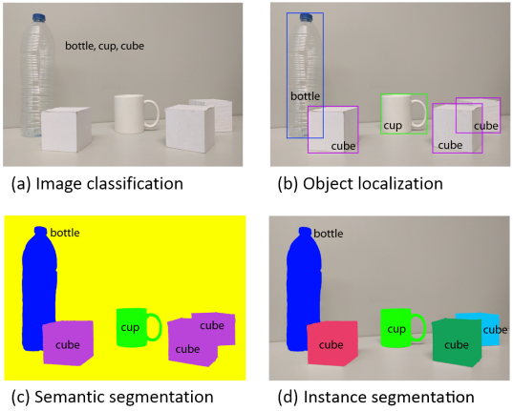
语义分割与实例分割的区别
语义分割与实例分割最大的区别就在于：
对于同一类别的不同实例，语义分割会给它们同样的标注，而实例分割则会给其不同的标注，并且实例分割只关注图片中可数的物体类别。

Slide 4
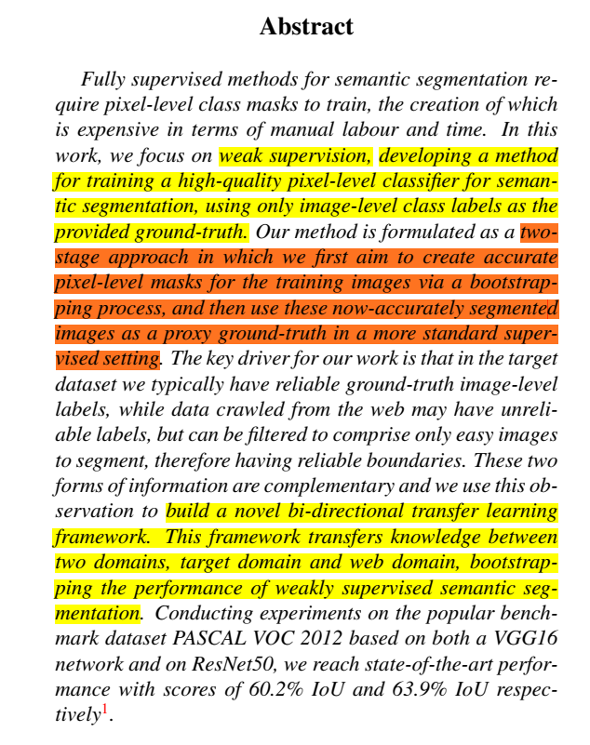
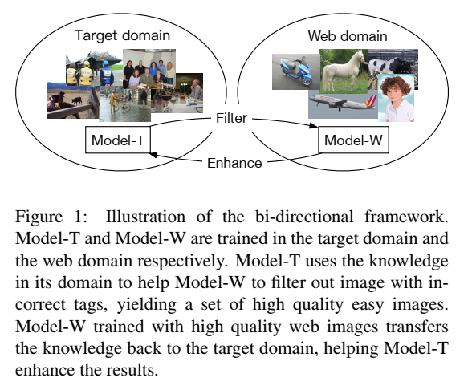
•本文是弱监督语义分割，仅提供图像级别的标签
•本文思路比较清奇，作者认为简单的单物体图像，不需要像素级别标签也可以实现准确的分割。所以他根据voc 2012 数据集给出的类别，去网络上爬取大量的额外的单物体图片一同作为训练集，去训练分割网络，以产生高质量的mask。
•本文构建了一种双向转换学习框架，能够在target domain和web domain中转换学习，进而提升弱监督语 义分割的性能

Slide 5
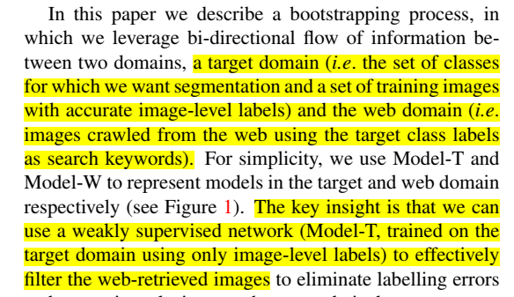
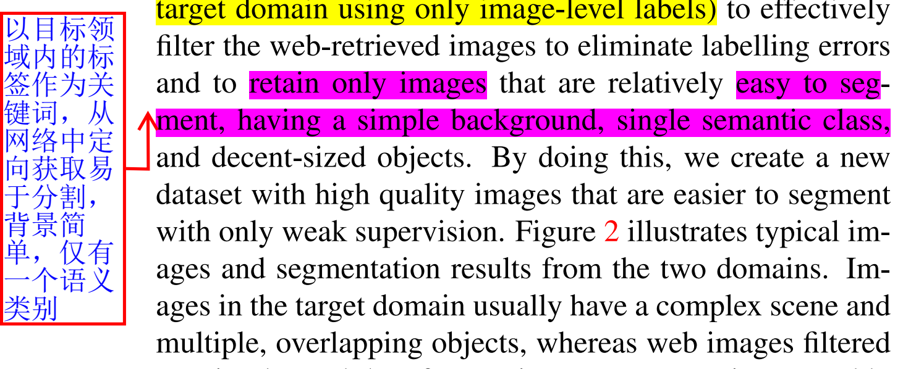
Target domain
•使用现在流行的标准数据集 VOC 2012 •仅有图像级别的标签
•图像一般是多标签的，难以分割
Web domain
•在网络中搜索出的图片作为数据集，这样的数据集通常会有以下两个问题：
•web 数据通常含有噪声
•web 数据没有对应的ground-truth
•本文给出的解决方案是，以target domain中的标签作为关键字在网络中搜索数据，并且以target domain中训练出的弱监督网络过滤数据
•图像一般是简单的，易于分割的，单标签图像

Slide 6
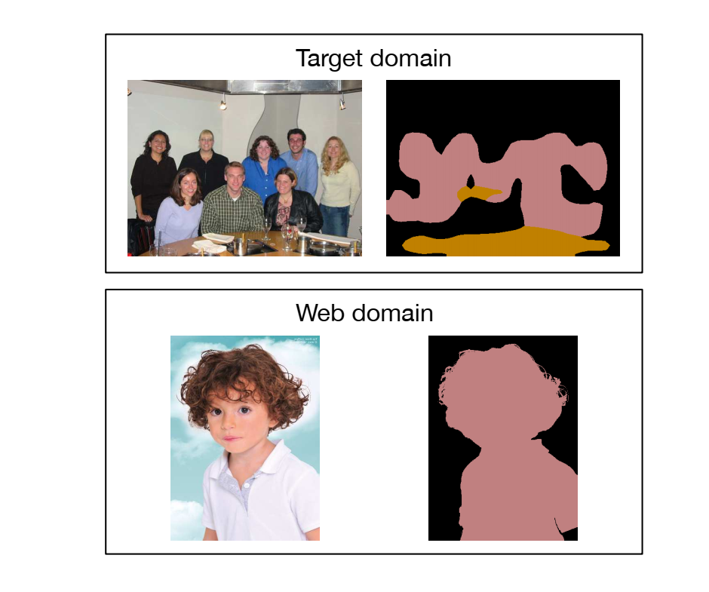
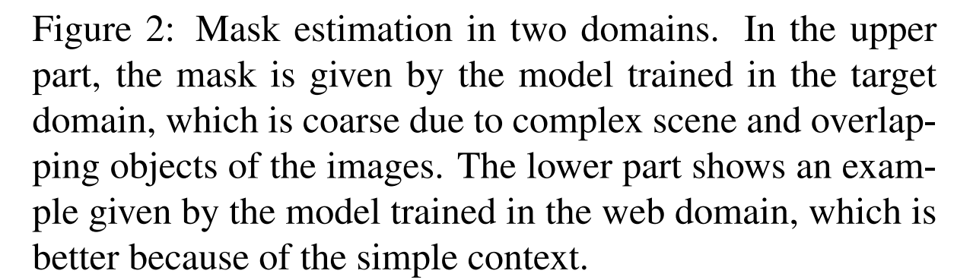
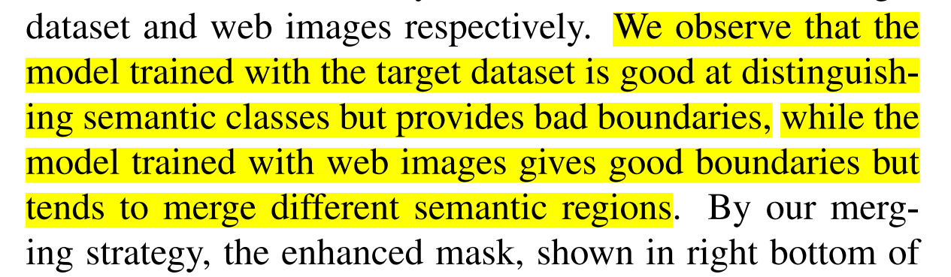

Slide 7
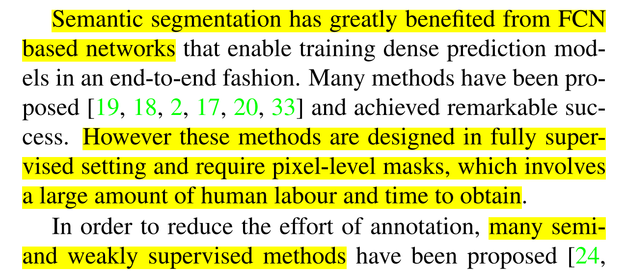
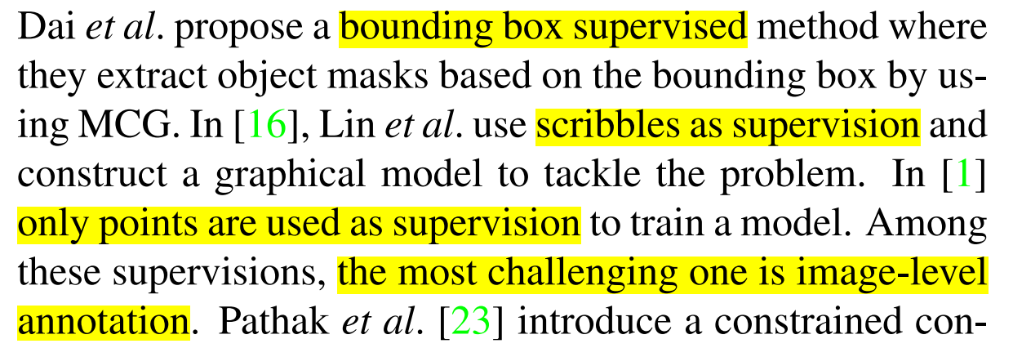
Related Work

Slide 8
SEC方法：
seed: 即seed cues,一般使用CAM[1]方法（即采用热力图的方式，通过设置一个合适的阈值，来高亮重点关注的物体部分，这些部分往往就是卷积神经网络判断物体种类的依据）对分割物体进行定位，首先找到物体的位置，要求定位准确，一般找到的位置十分小，不能直接当监督信息，需要根据seed对区域进行扩张
Expand：即在seed的基础上扩张seed cues区域，使被标记为object label的像素越来越多，可视化出来的物体区域越来越大，如果只有seed 和expand，那随着网络的训练，masks区域会不断增大，直至超过物体本身的大小，这样的结果也不够准确，所以，一般情况下，还会对物体的边界进行约束，限制expand.
Constrain：限制分割的物体边界，使其不会越界

Slide 9
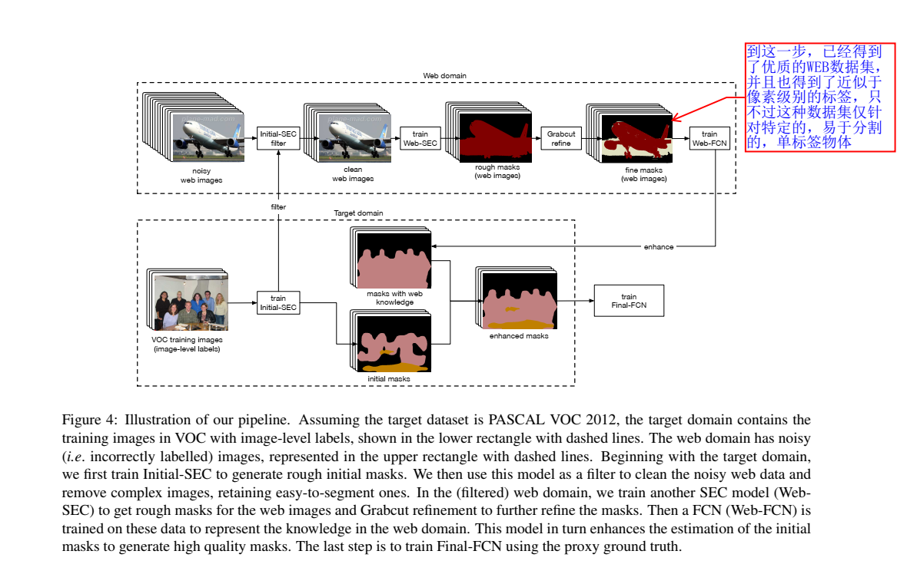

Slide 10
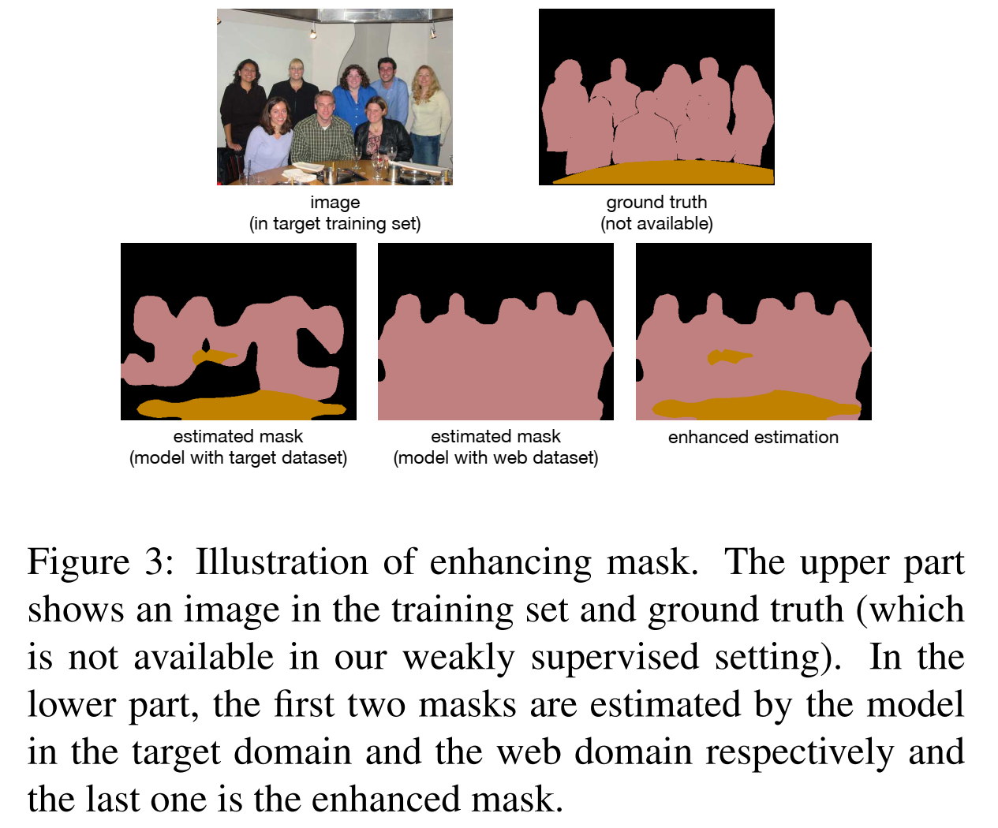

Slide 11
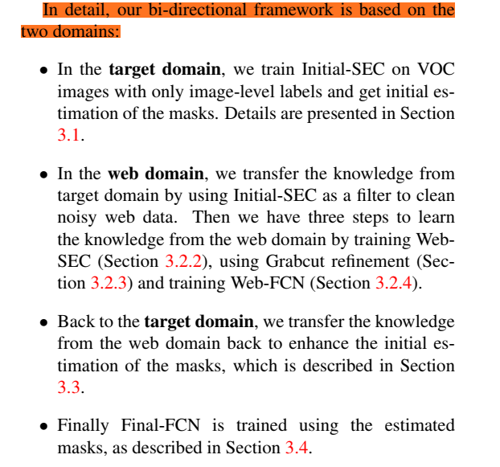
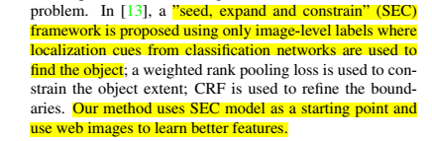
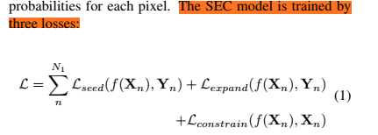
3.1 Training Initial-SEC in the Target Domain

Slide 12
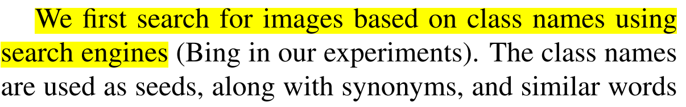
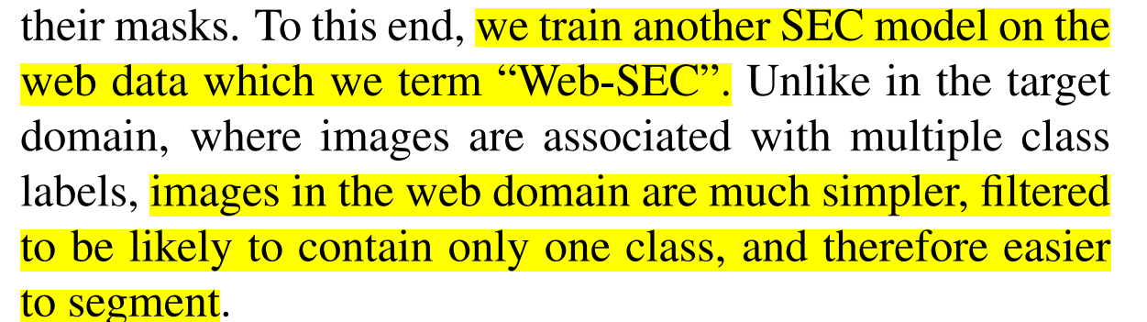
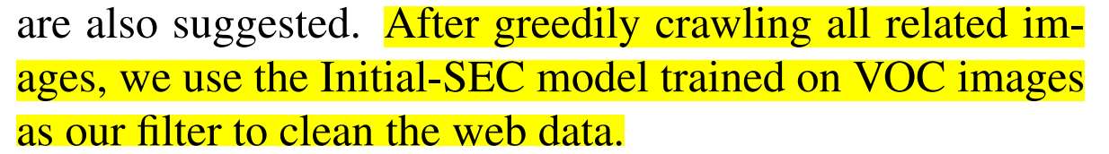
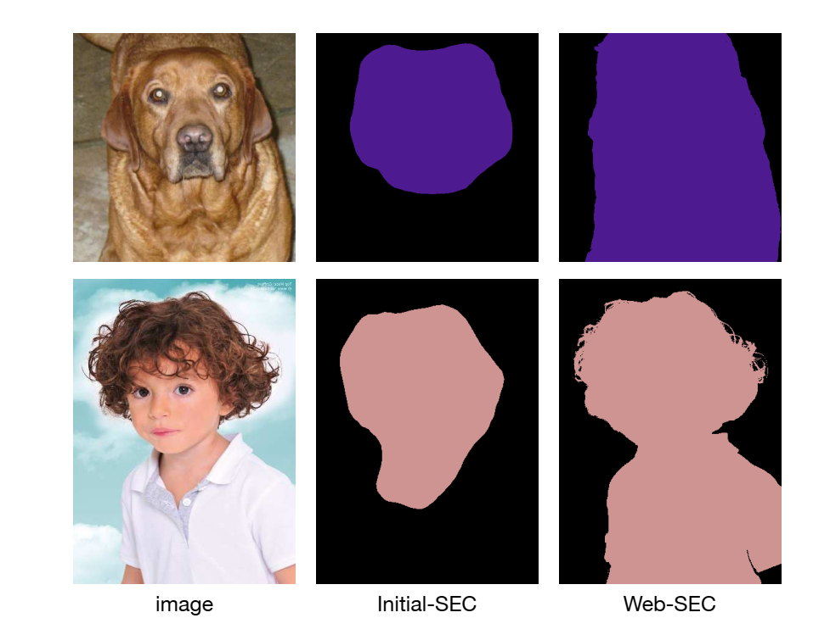
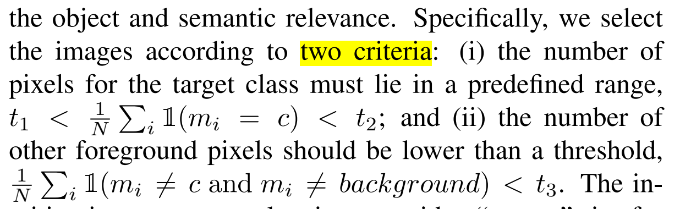
3.2. Training Models in the Web Domain
3.2.1 Crawl and Filter Web Images
3.2.2 Training of Web-SEC

Slide 13
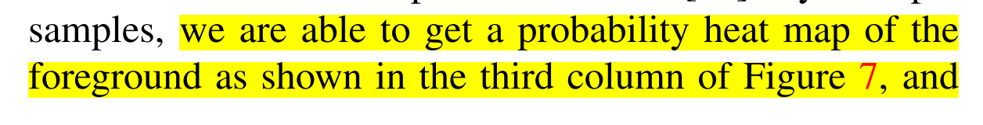
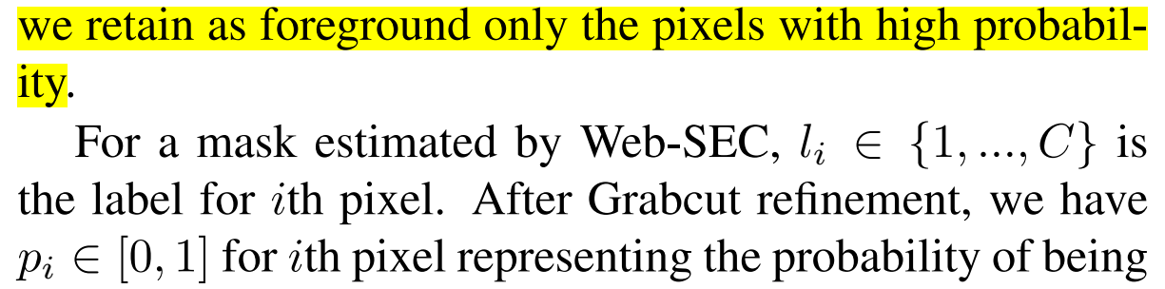
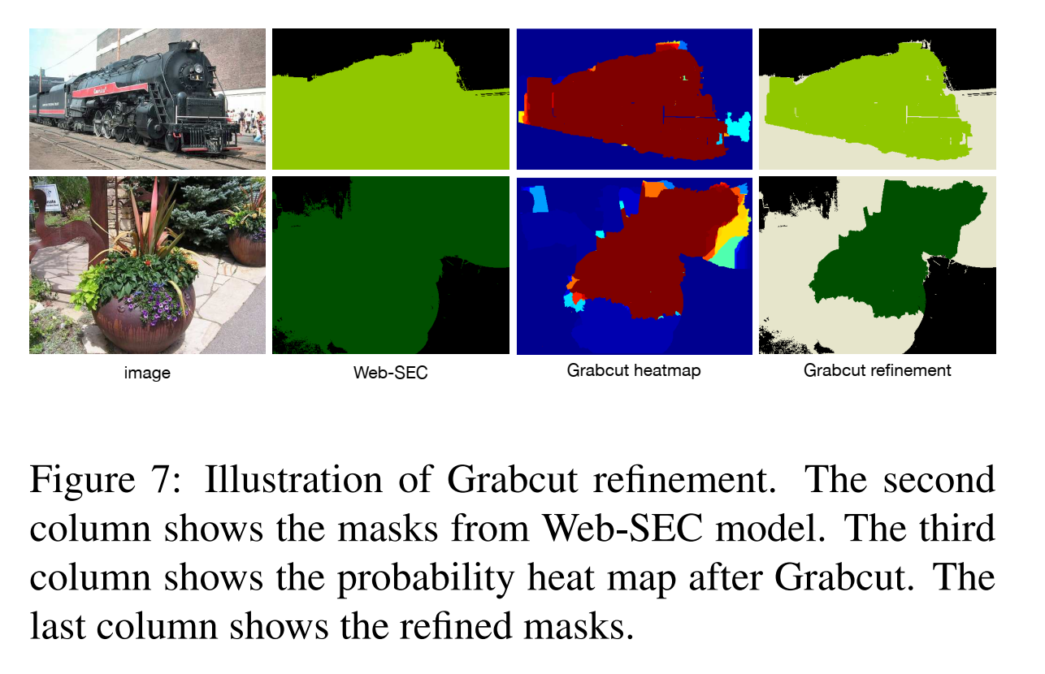
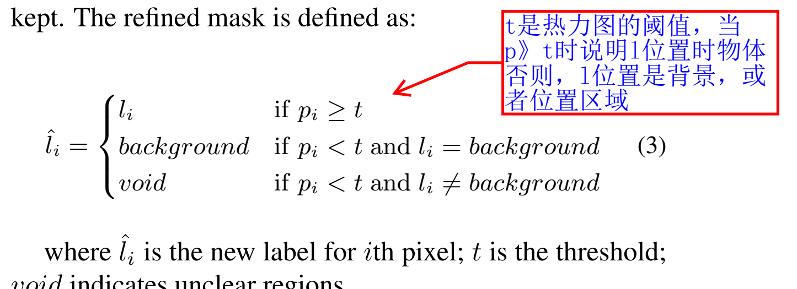
3.2.3 Grabcut Refinement

Slide 14
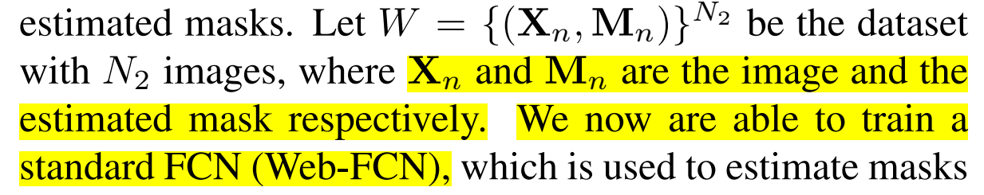
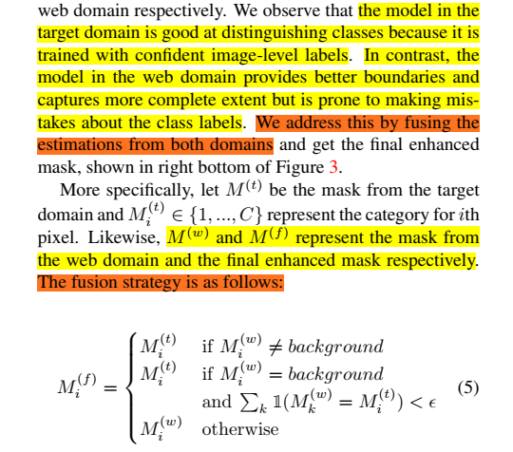
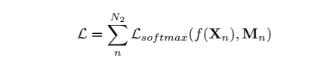
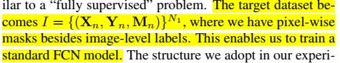
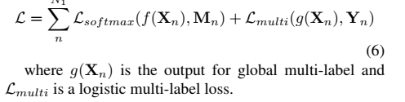
3.2.4 Training of Web-FCN
3.3. Enhancing the Initial Estimation
3.4. Training Final-FCN

Slide 15
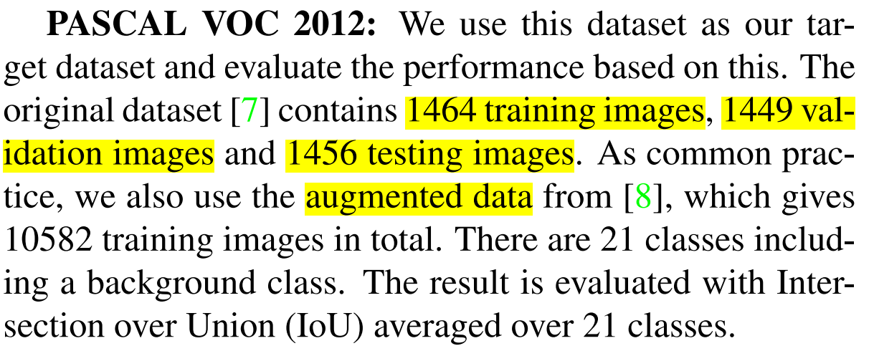
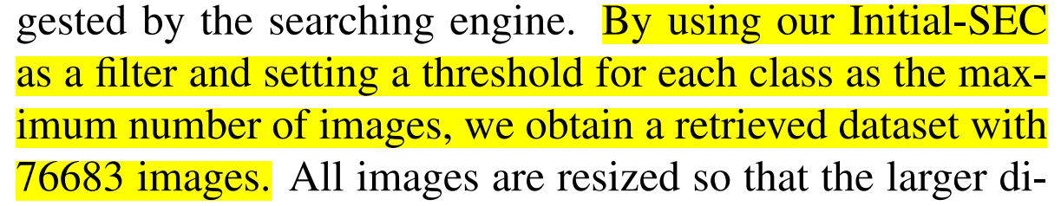
Dataset

Slide 16
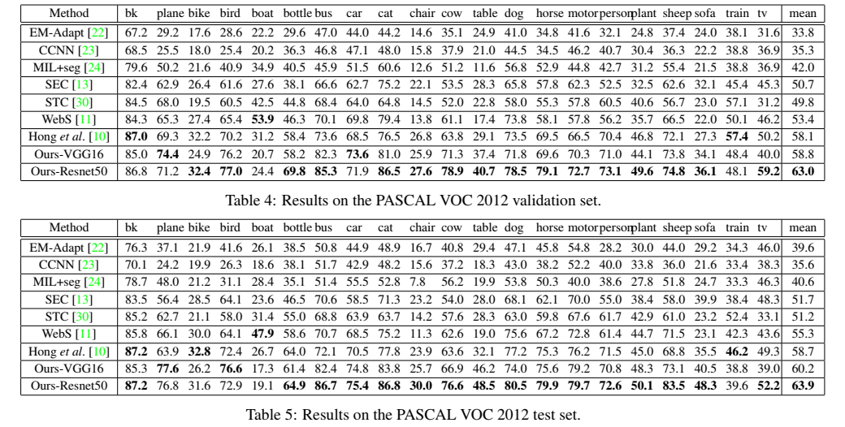
Experiment Results

Slide 17
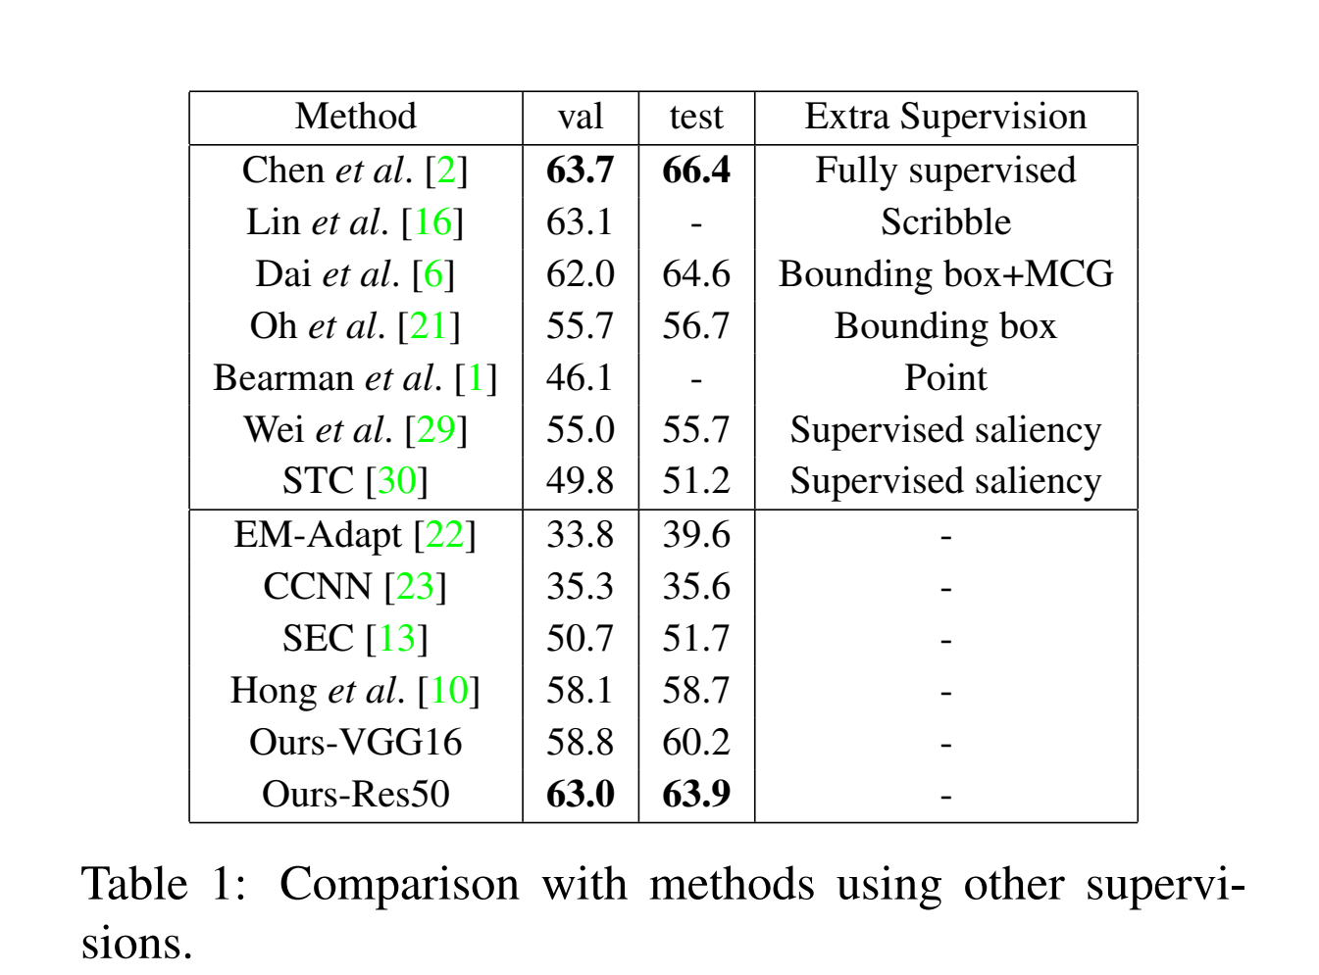

Slide 18
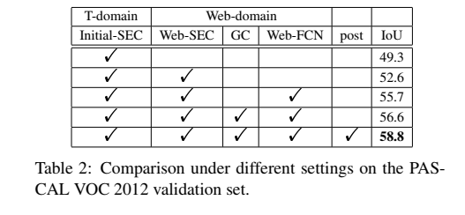
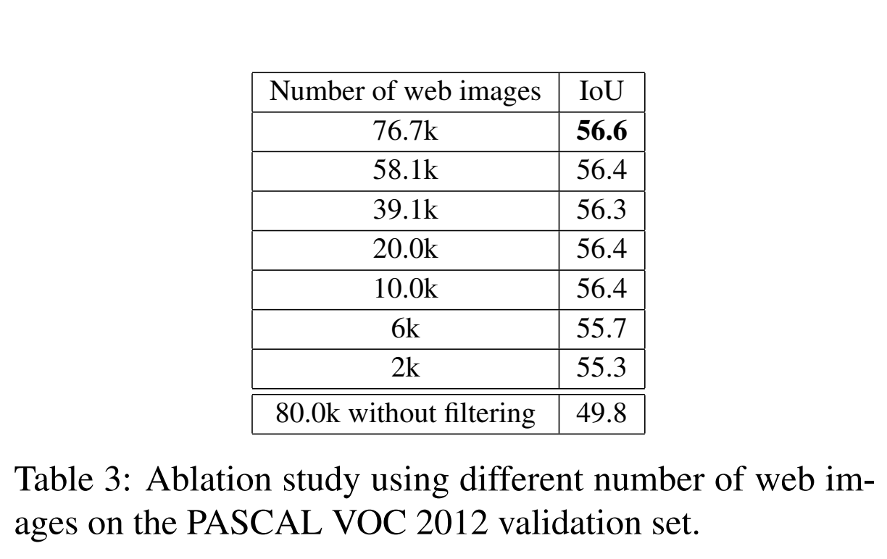
Ablation Study

Slide 19
